Slide 1
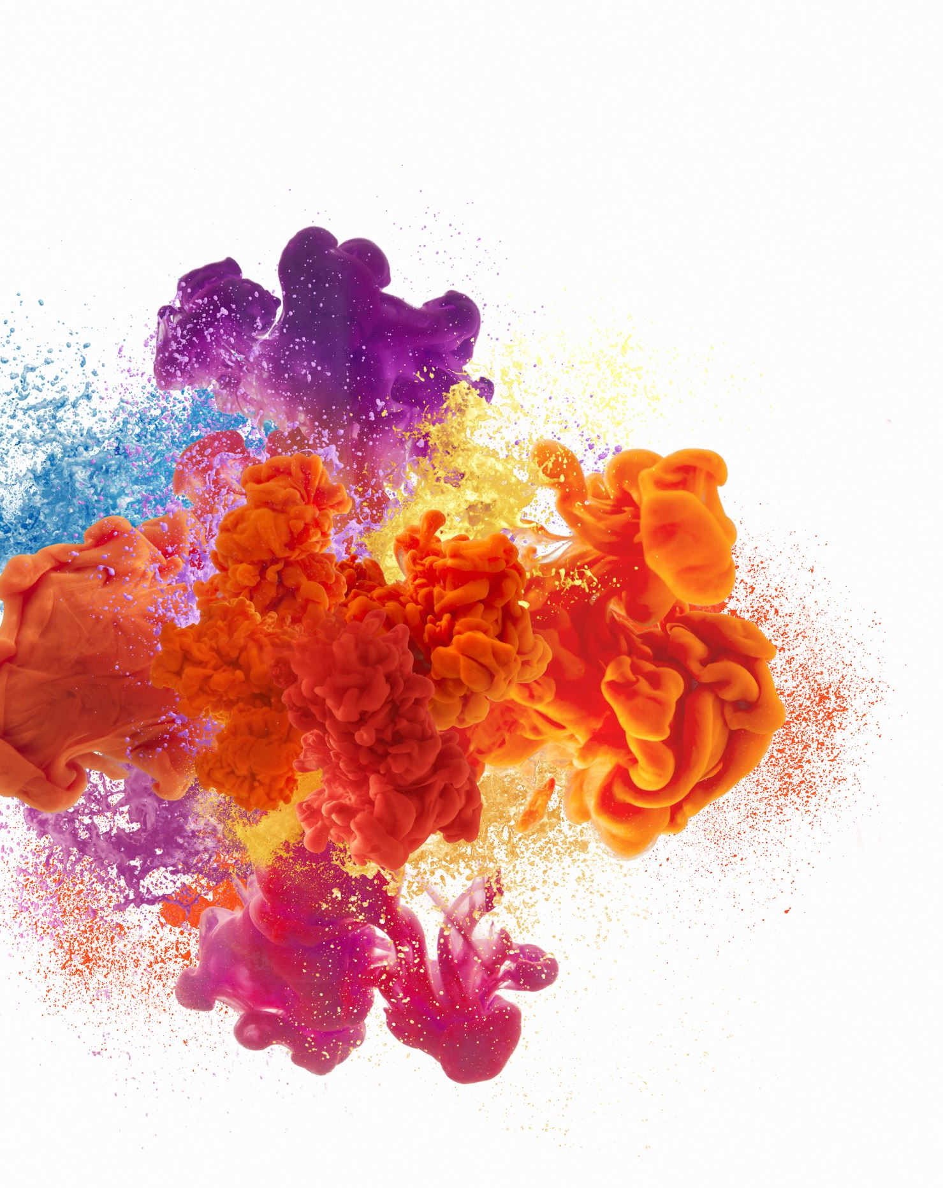
KARCINOGENÉZA 4
Oliver Rácz
Prendáška z patologickej fyziológie
Školský rok 2020/2021

Slide 2
Skríning
Veľký význam má skríning rakoviny prsníka a prostaty (štvrtina malígnych nádorov
Mamografia od 1963, za 18 rokov pokles mortality o 25% v USA
Prostata (PSA – prostata špecifické antigény) – výsledky sú menej presvedčivé, veľa falošne pozitívnych prípadov.
Budúcnosť ? Liquid biposy u každého nad 50 rokov?

Slide 3
Genetické pozadie
KLASIKA
Morfologické delenie – podľa histológie (small cell – non small cell lung cancer)
GENETIKA
Aspoň 30 mutácii, ktoré súvisia s rakovinou pľúc (aj ostatných)
Drivers and bystanders
LIEČBA PODĽA MUTÁCIÍ
HER2 POZITÍVNA RAKOVINA PRSNÍKA – TRASTUZUMAB, 1998
PHILADELPHIA CHROMOSOME – IMATINIB, 2001
A mnohé iné odvtedy
Informácia aj opačne – na základe genetického pozadia vieme, čo sa nemá liečiť štandardnými postupmi
Veľké databázy – Cancer genome atlas – 20 000 vzoriek, 33 rôznych nádorov

Slide 4
Prevencia
Klasika – životospráva (fajčenie, alkohol) a i.
Škodliviny vo vzduchu, vode a v potravinách – PCB u nás
Genetika ??? BRCA1 a ostatné
Sledovanie materských zmamienok
Ochrana pred UV žiarením (ale potom čo s vitamínom D?)
Vakcíny: HPV, HEPATITIS B
Najnovšie prespektívy využita vakcín aj v liečbe

Slide 5
Problém rakoviny pankreasu
Incidencia rastie, veľmi vysoká mortalita (dlho bez prízankov)
Risk factors ???
10 % včasný záchyt, 5 ročné prežívanie 37%
29 % neskorý, 12,4%
53 % metastázy, 2,9 %
NK, 48 ročná, plné zdravie – naraz ikterus a napriek okamžitej operácie exitus za 6 mesiacov

Slide 6
PEČEŇ muži > ženy, 5ročné pržívanie okolo 16% Najčastejšie 4/5 hepatocelulárny Ca, 15% z epitelu žlčových ciest, málo iné, ale sarkóm pečene má veľmi zlú prognózu

Slide 7
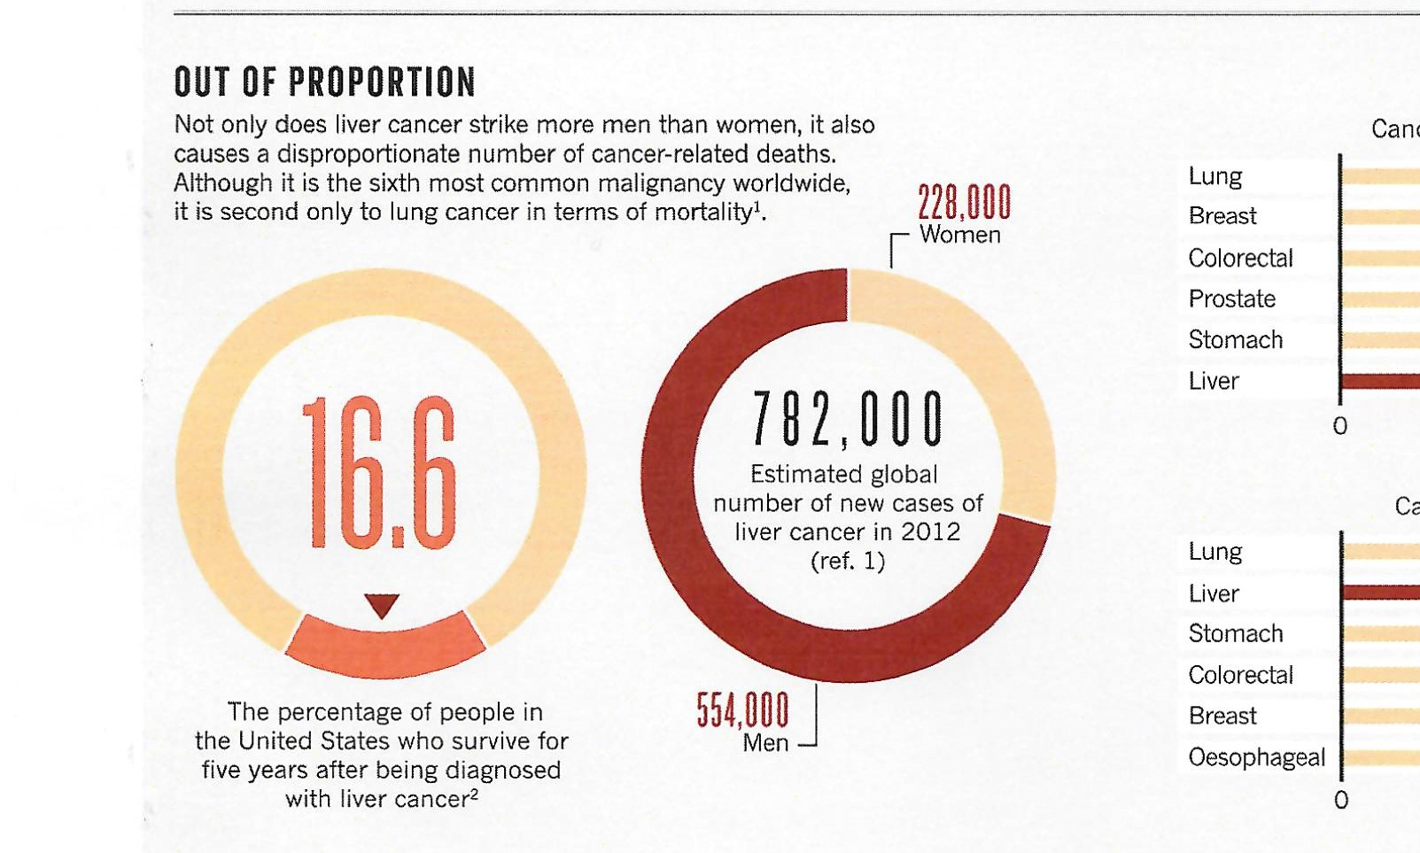

Slide 9
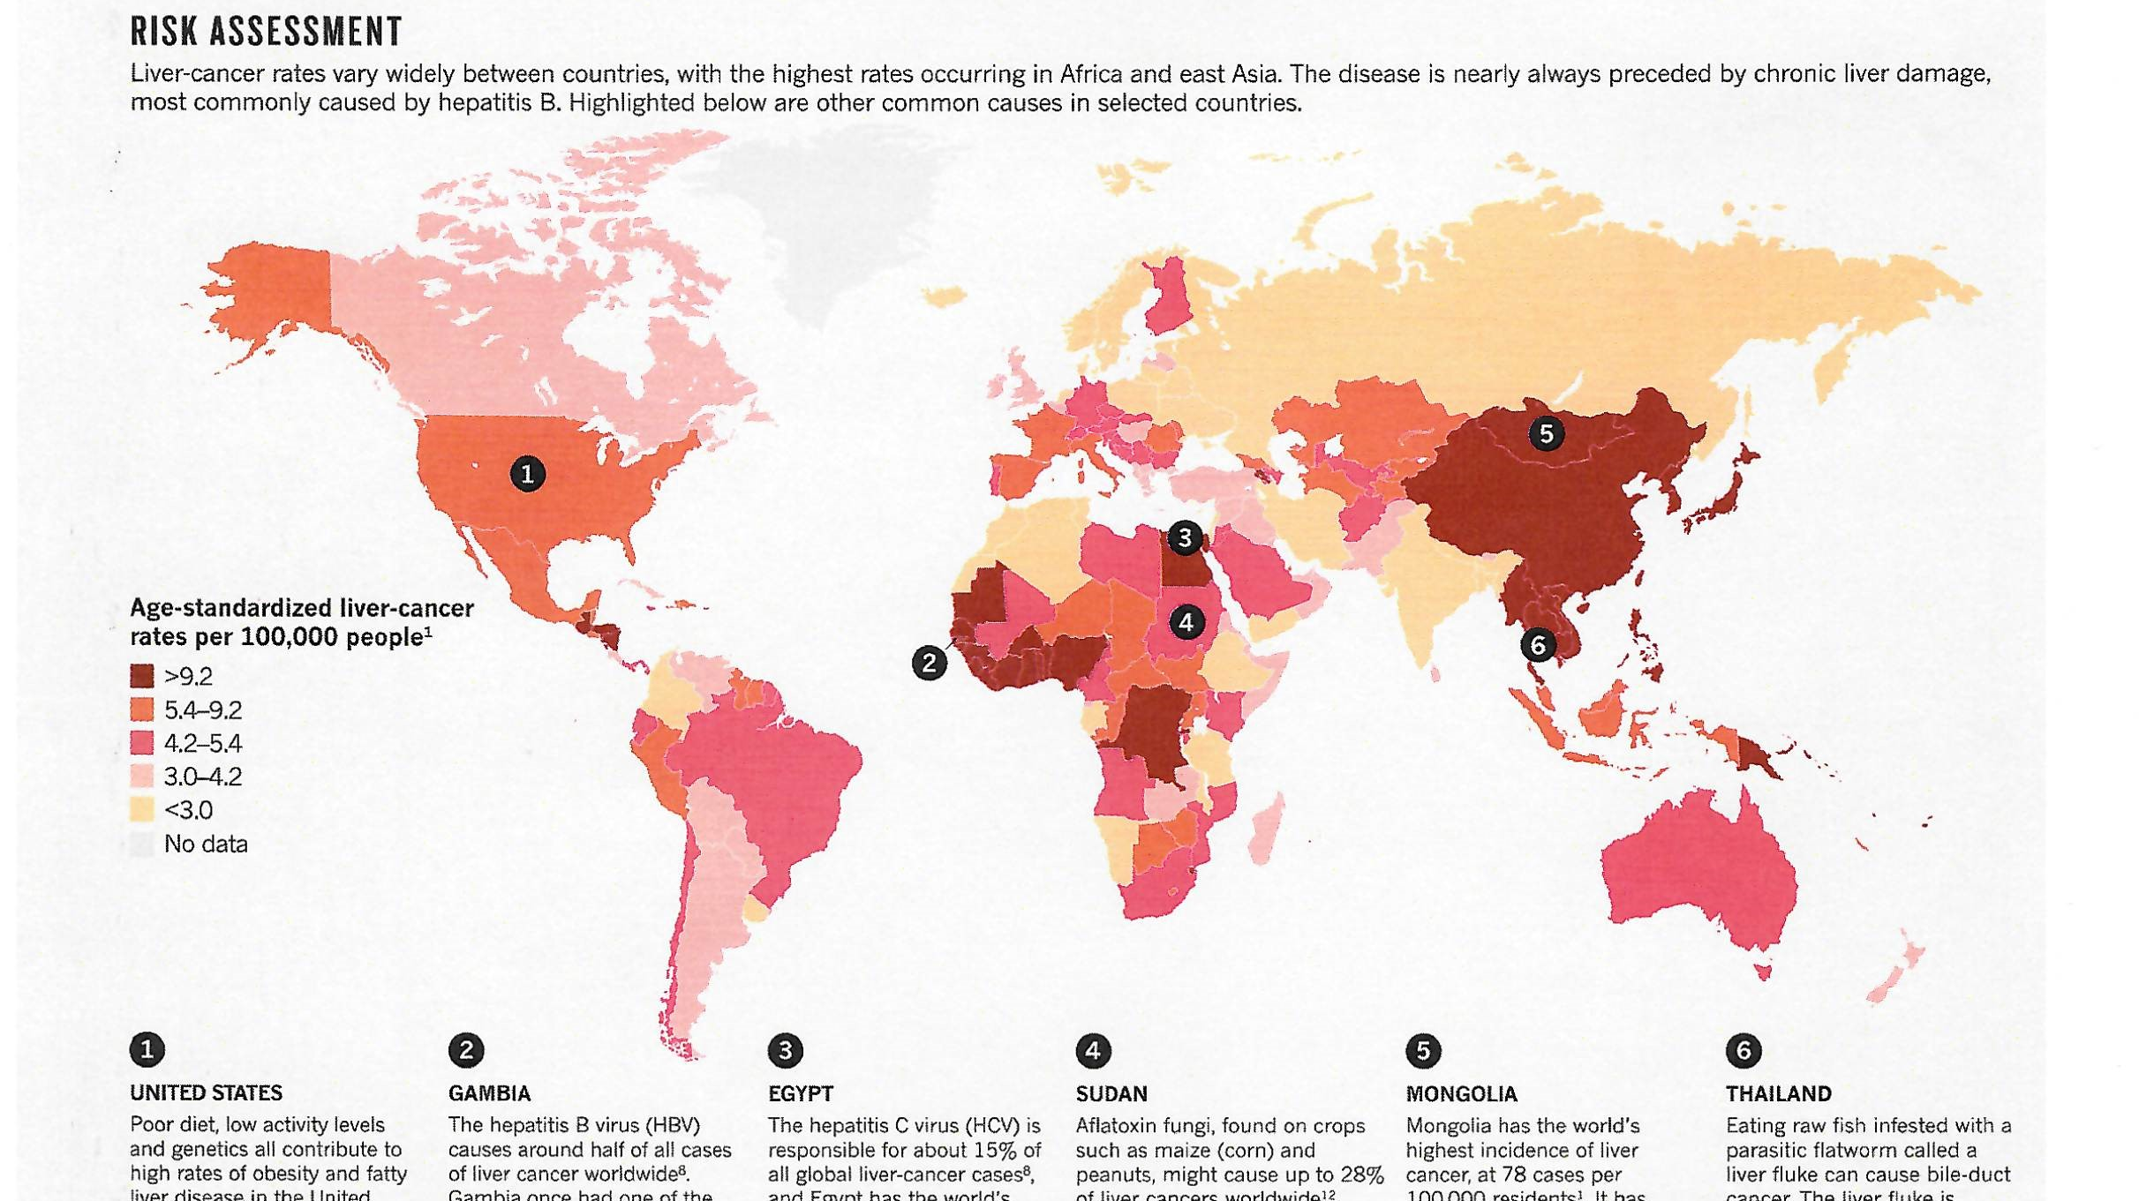

Slide 10
MELANÓM 4 stupne, silná závislosť od expozície UV žiarením (ozónová diera) Ale aj na neexponovoných miestach a u ľudí tmavej pleti Celý svet ≈ 250 000 prípadov, veľké geografické a etnické rozdiely Možnosť prevencie a skorej diagnózy Podozrivé sú plošné, viacfarebné névy, hlavne vtedy, keď začnú rásť

Slide 11
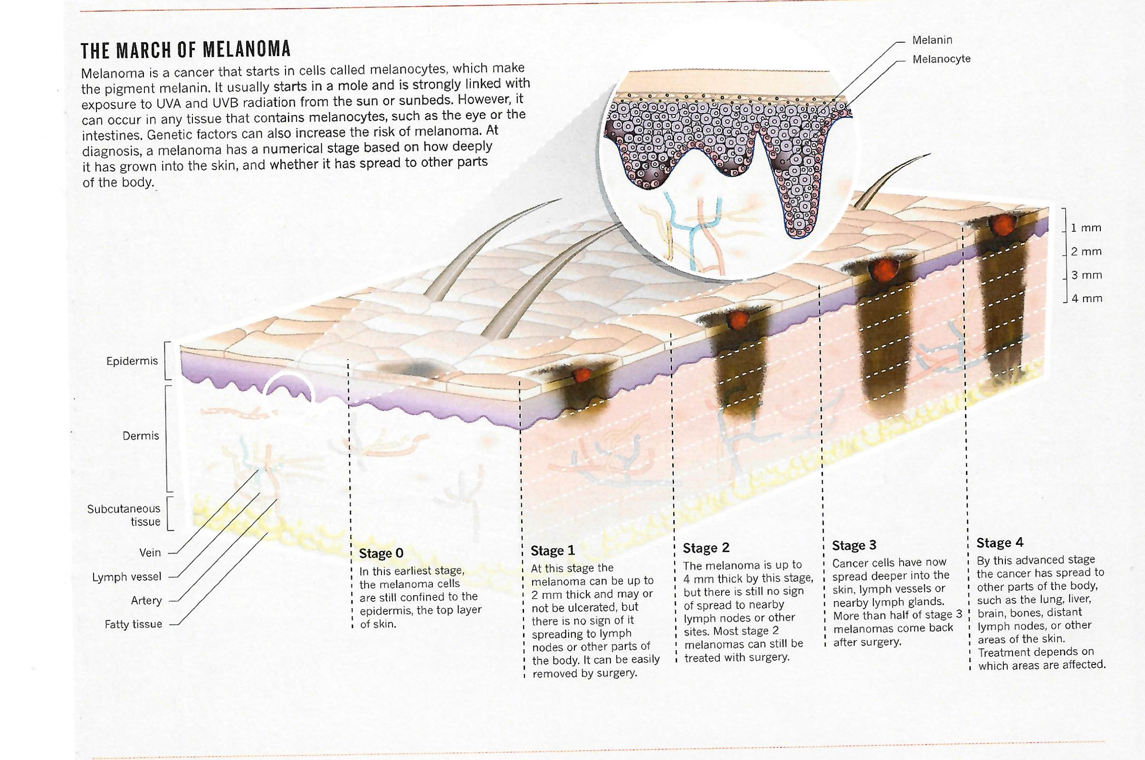

Slide 12
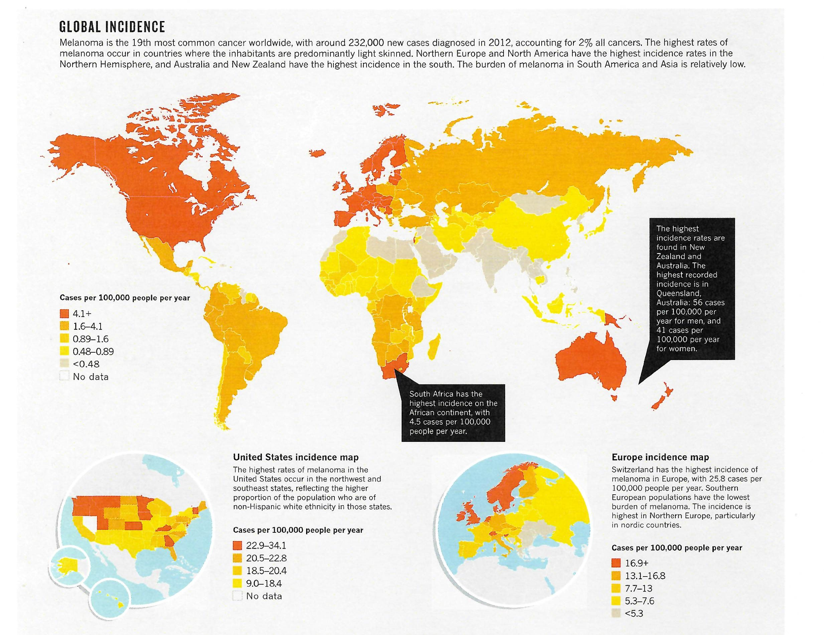

Slide 13
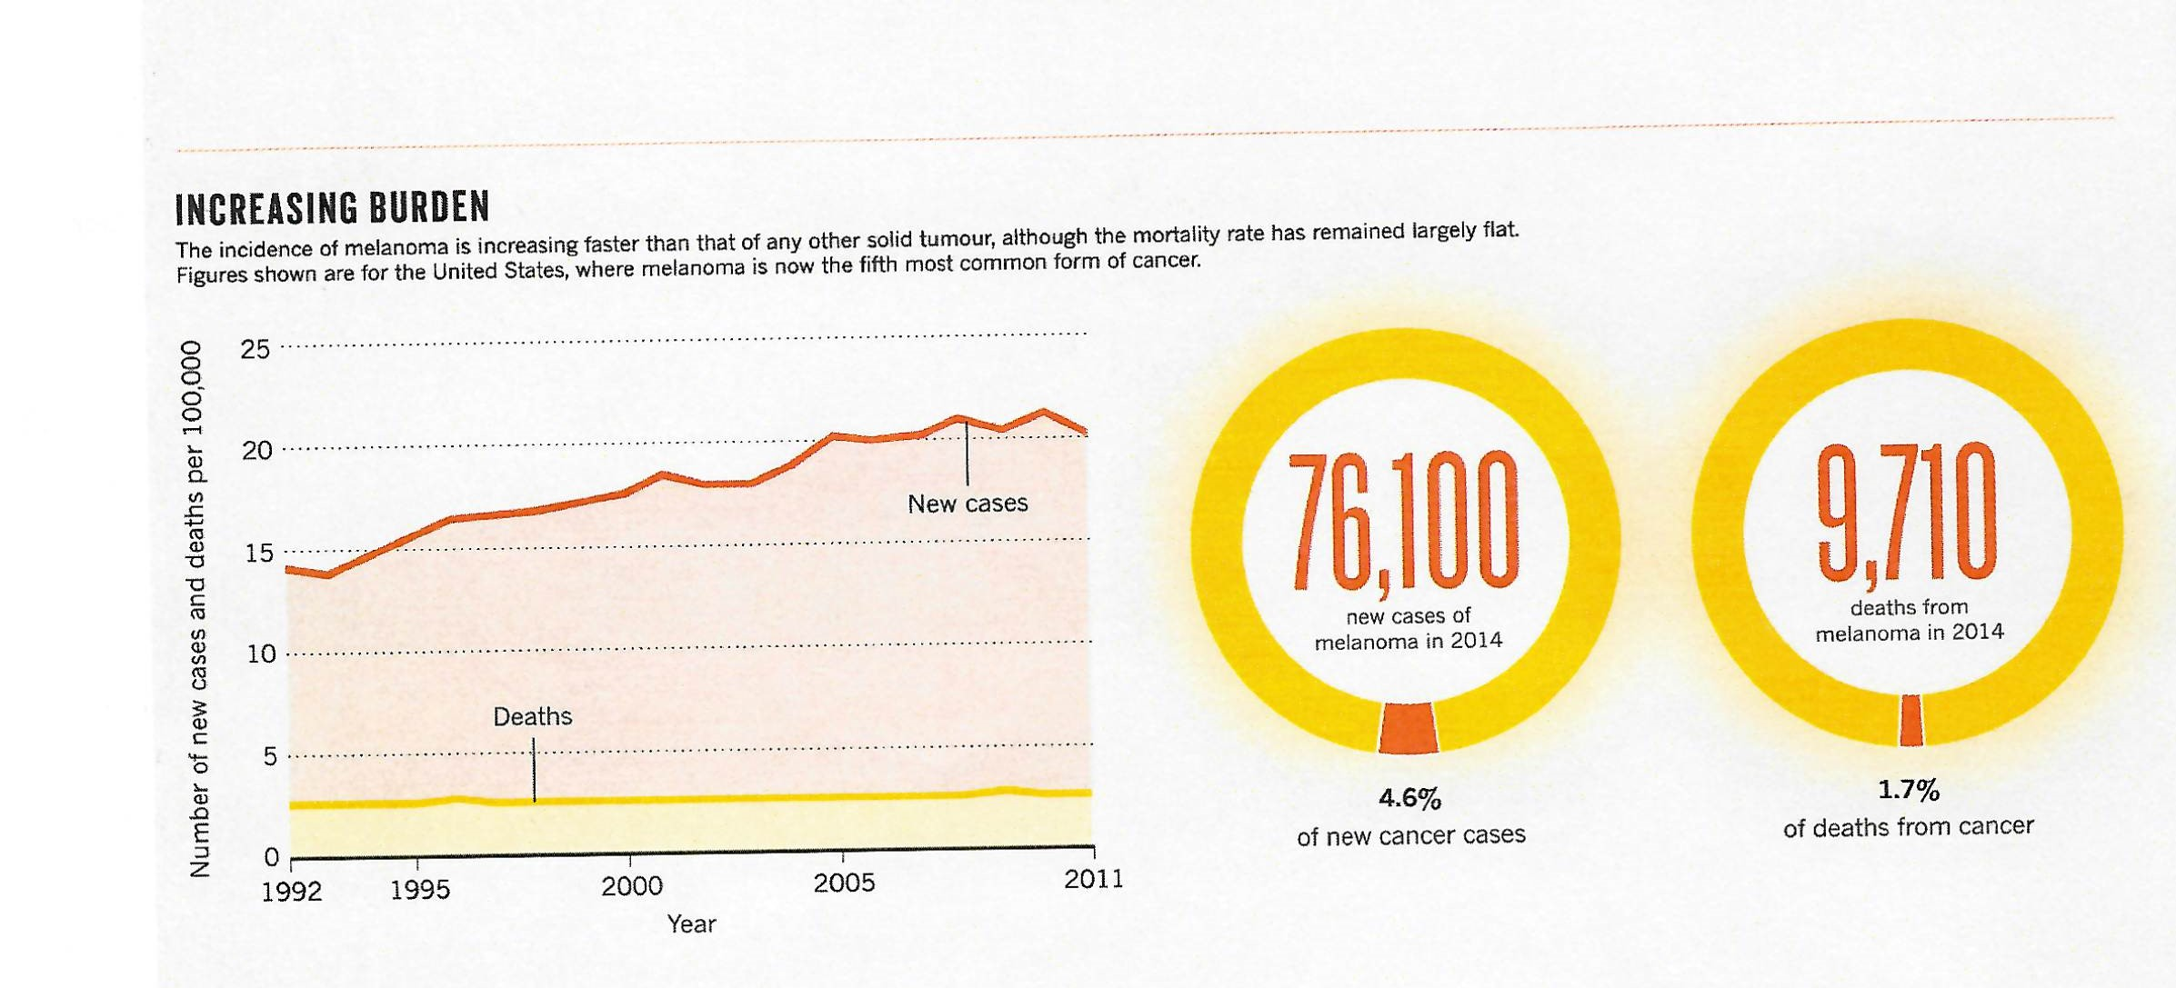

Slide 14
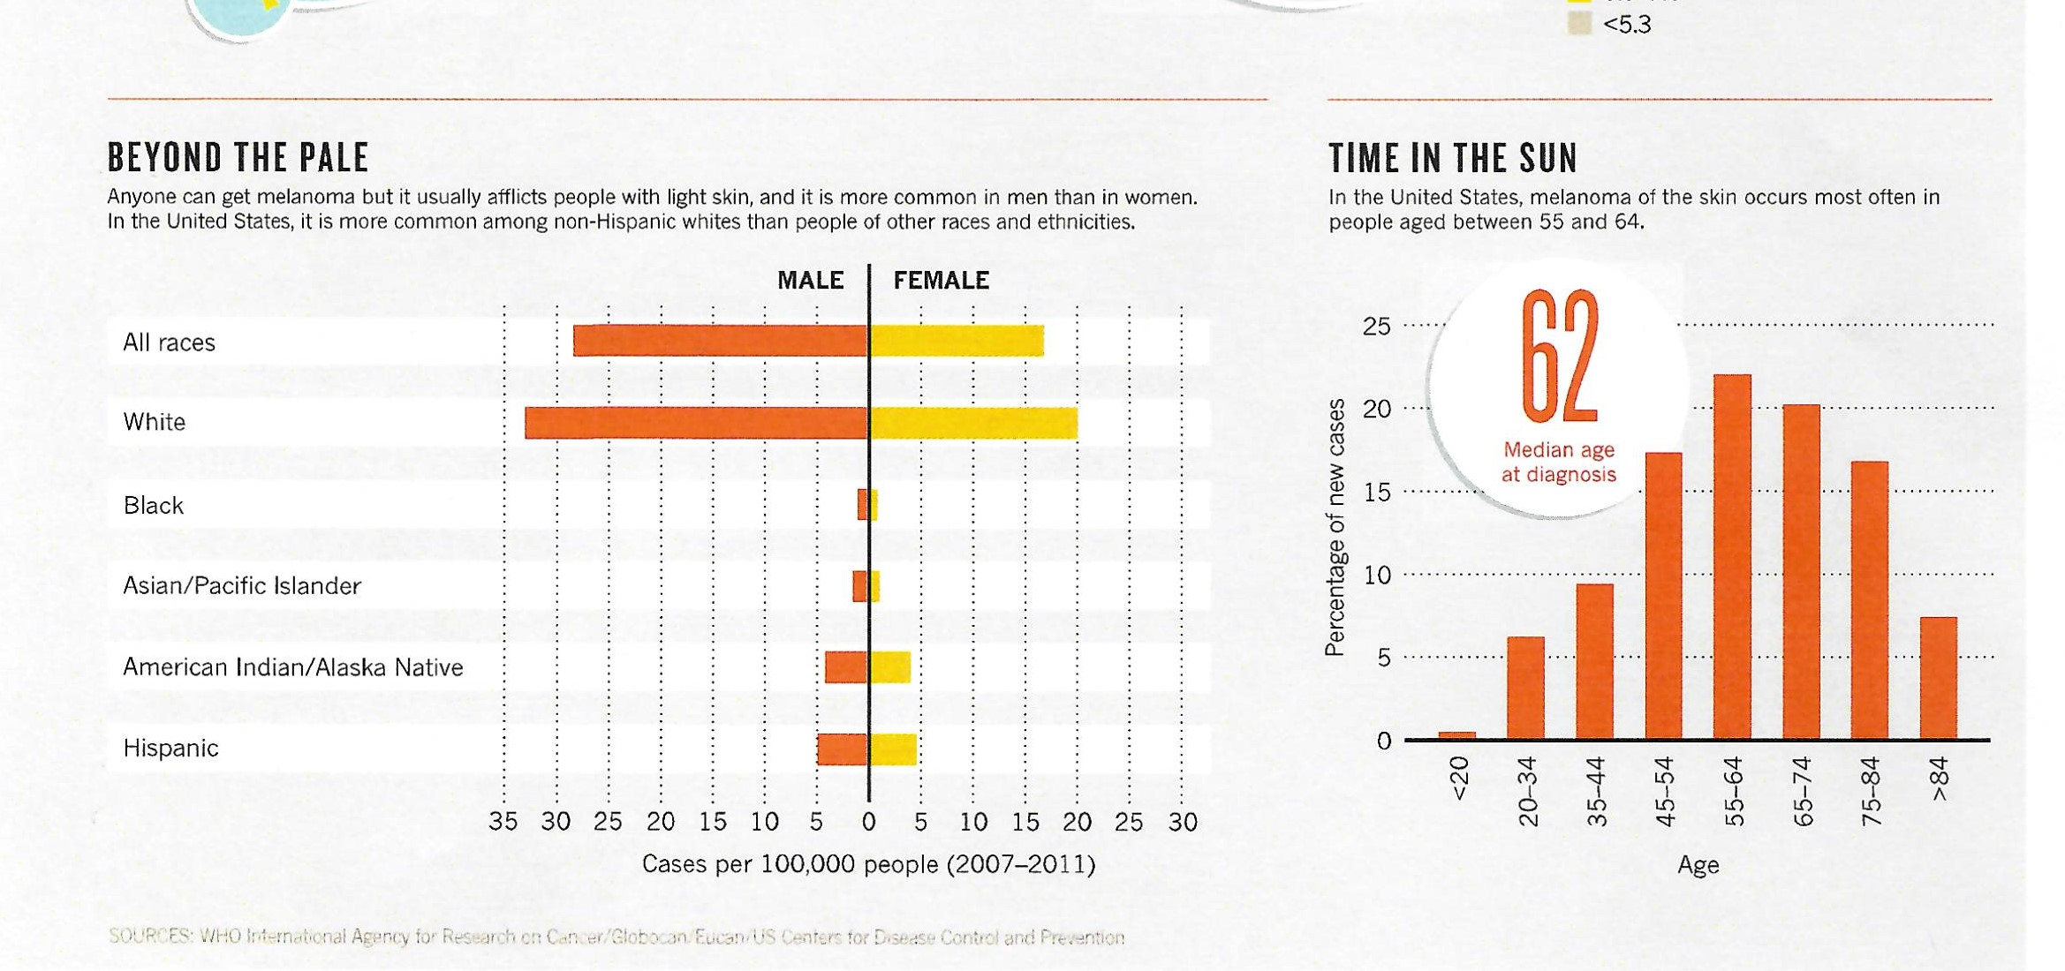

Slide 15
Obličky
12. miesto v štatistike, 340 000 ročne, pomerne dobré prežívanie
CHECKPOINT INHIBITOR – NIVOLUMAB, CART
Paradox obezity – zvýšené riziko (nie len) rakoviny obličiek, ale prežívanie je lepšie pri miernej obezite (má to logiku – ochrana pred nádorovou kachexiou)

Slide 16
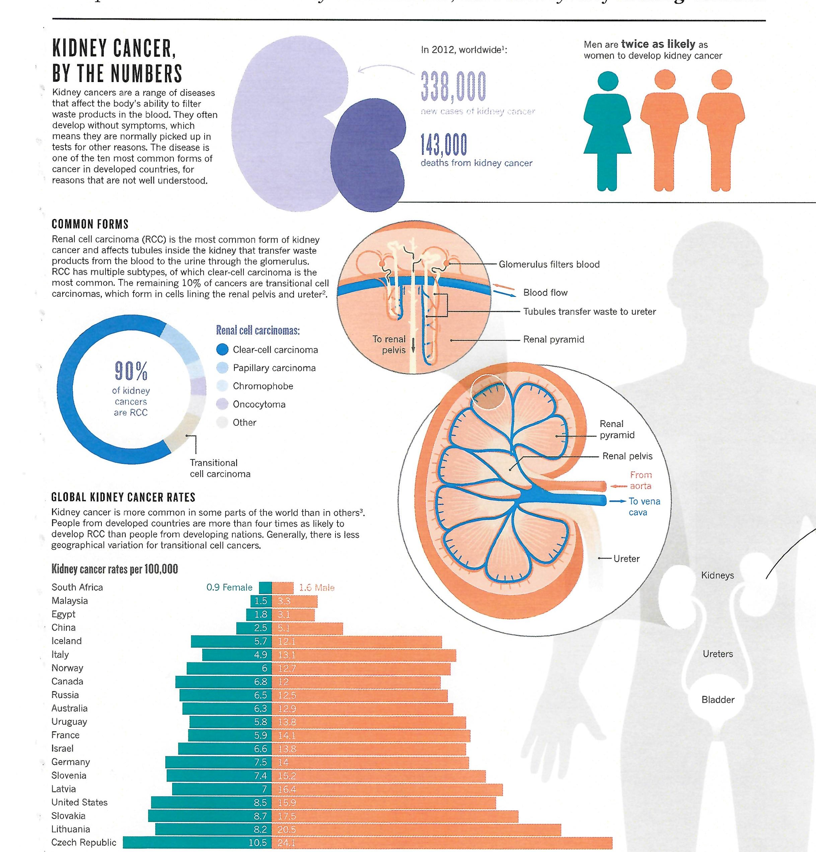

Slide 17
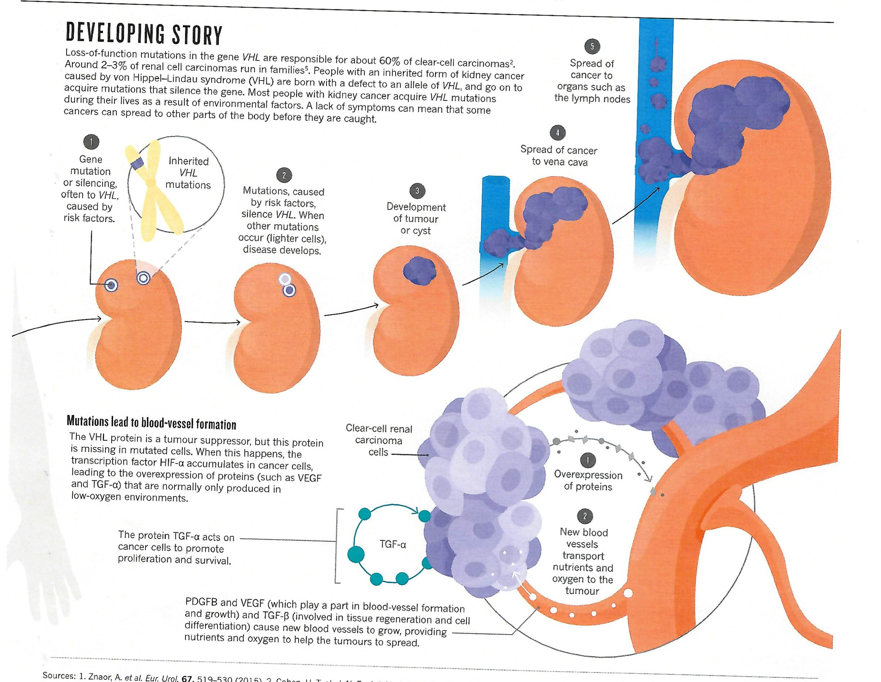

Slide 18
PROSTATA

Slide 19
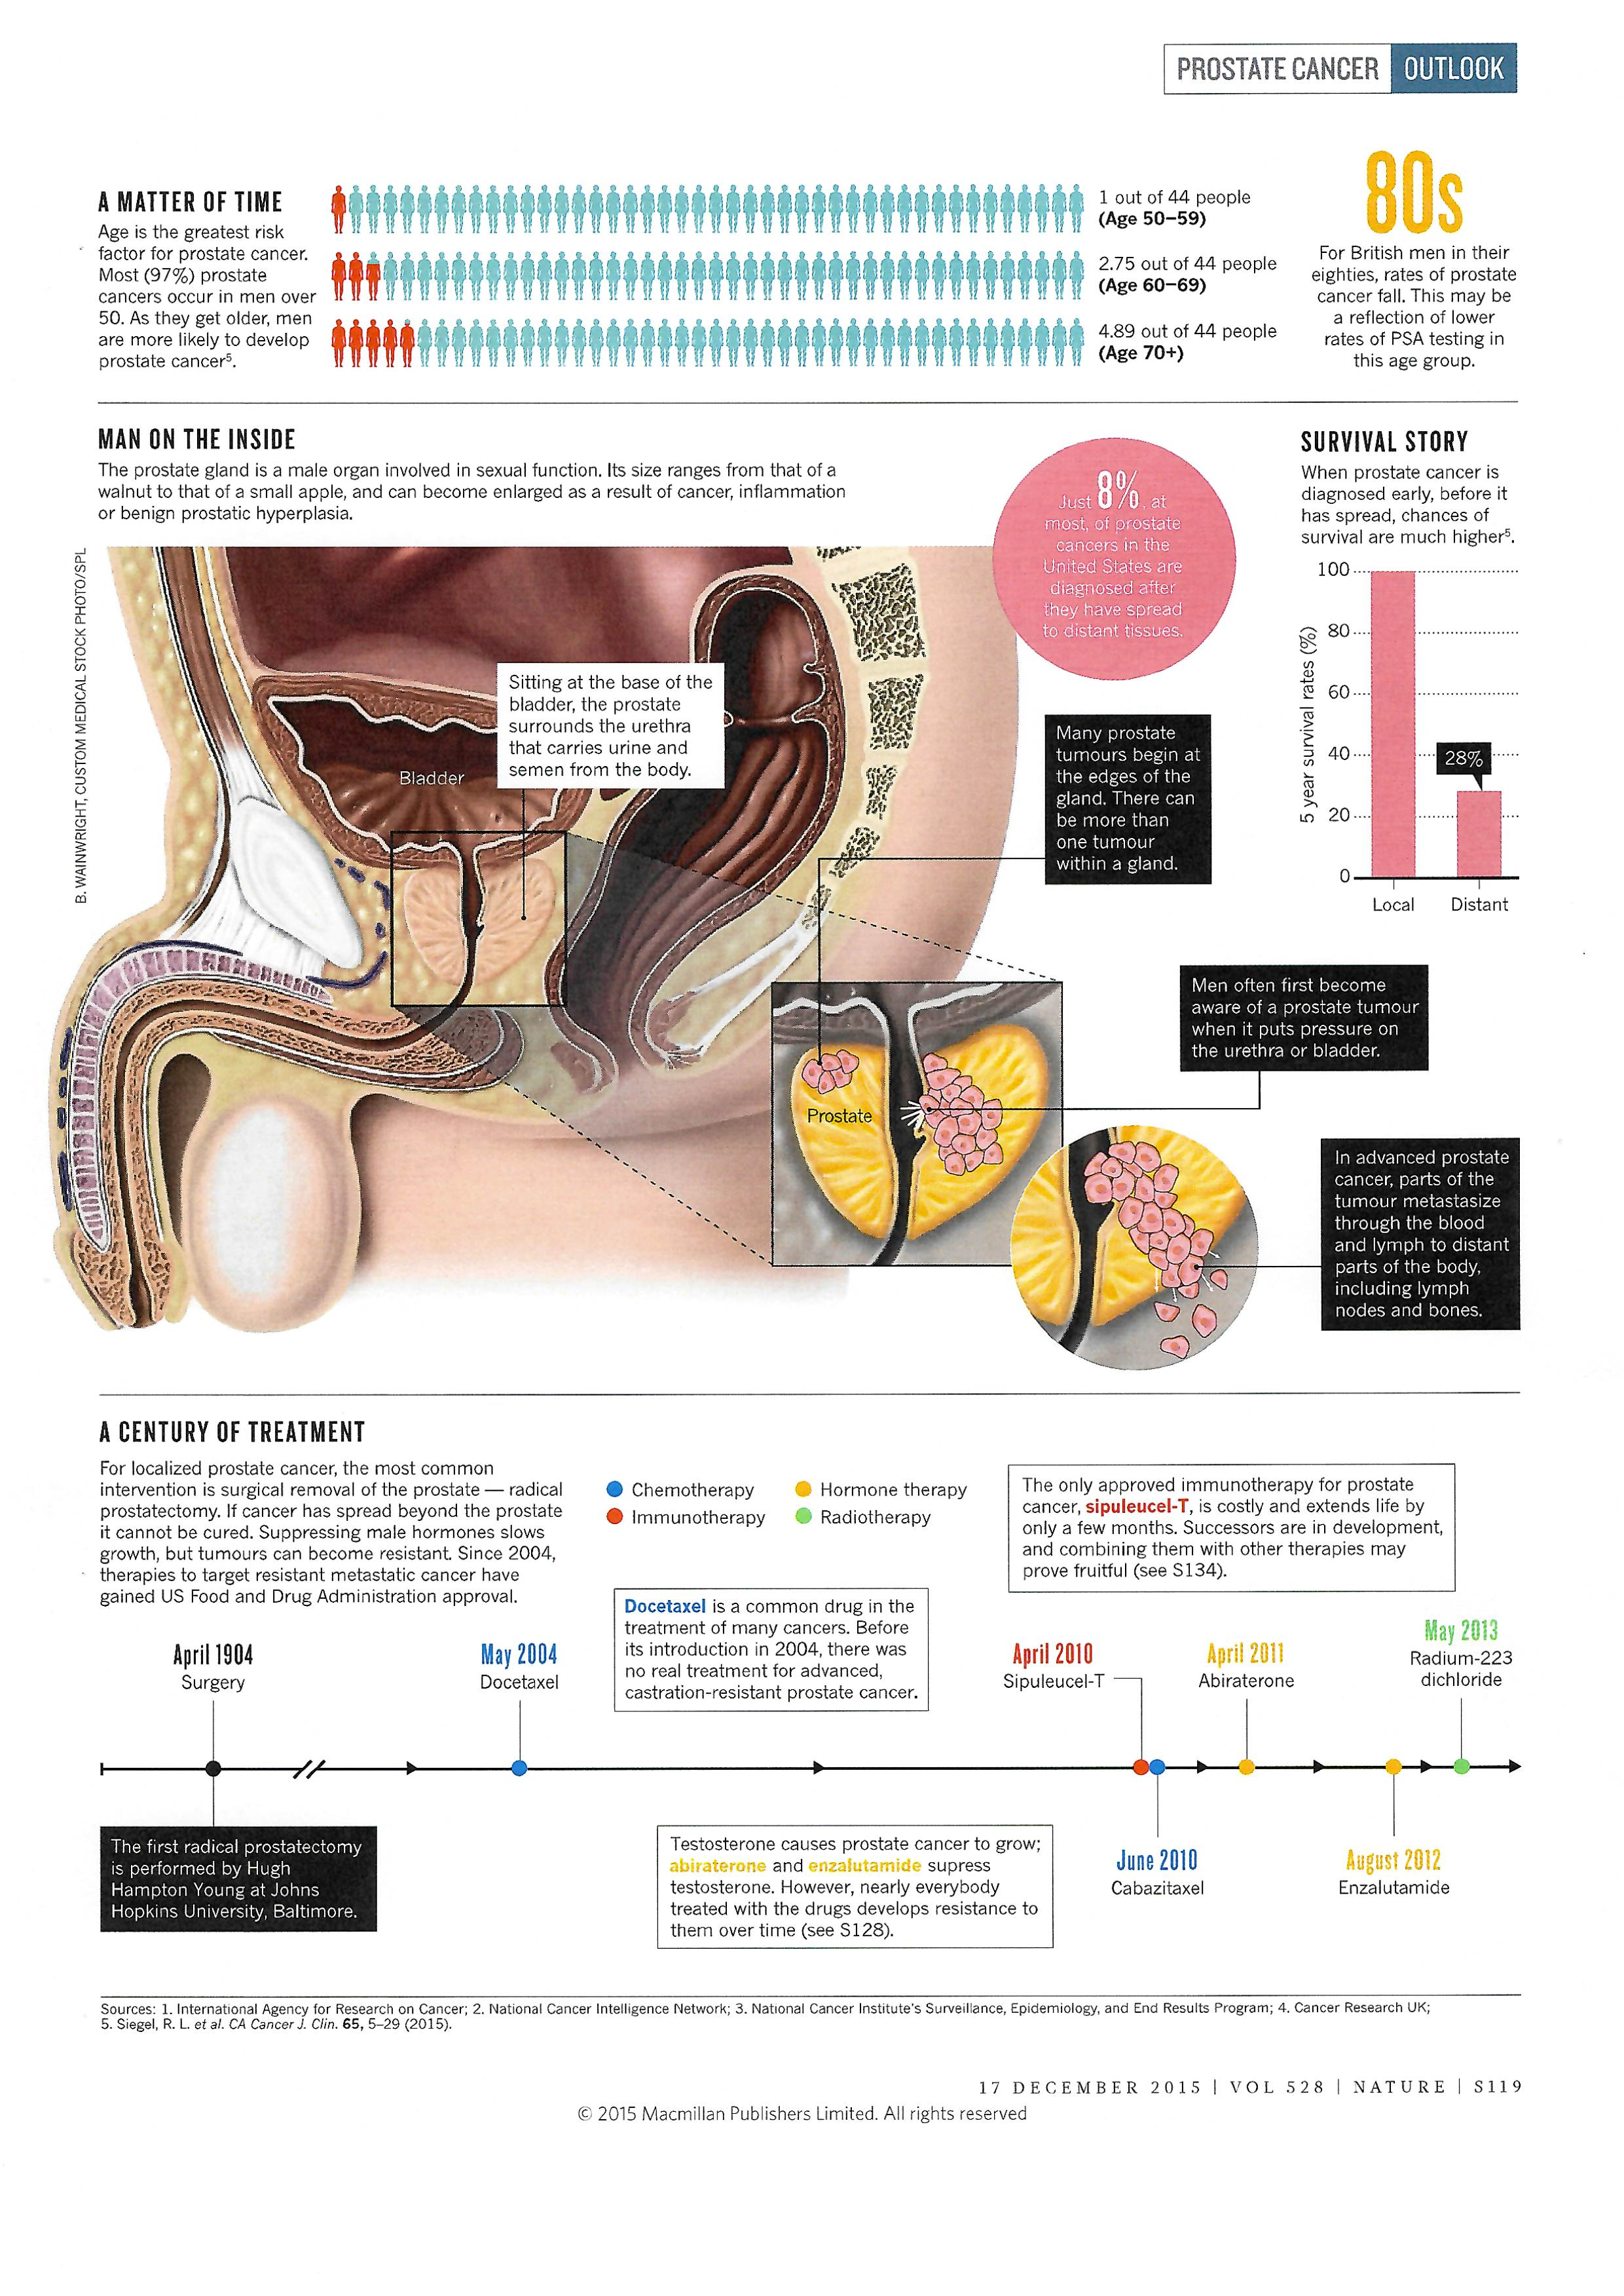

Slide 21
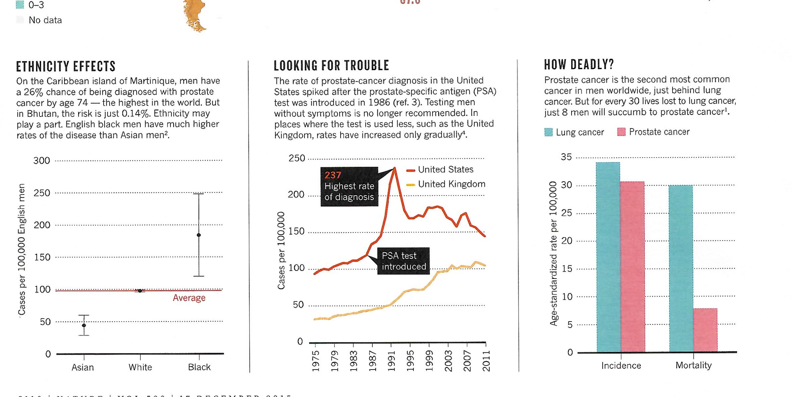

Slide 22
CART

Slide 23
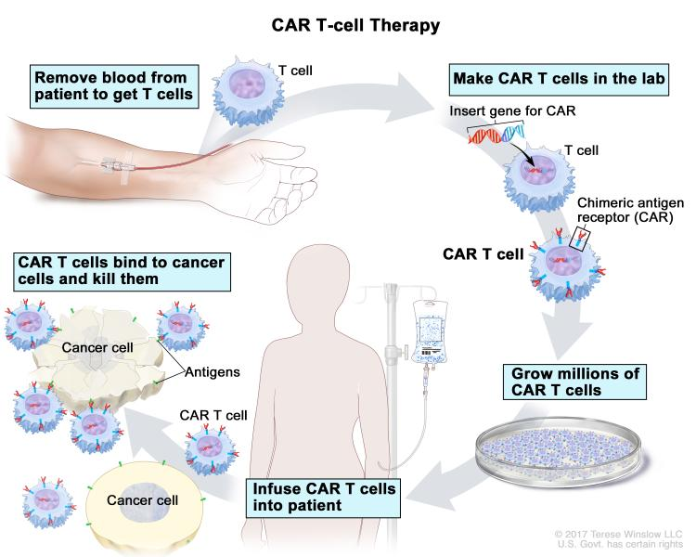

Slide 24
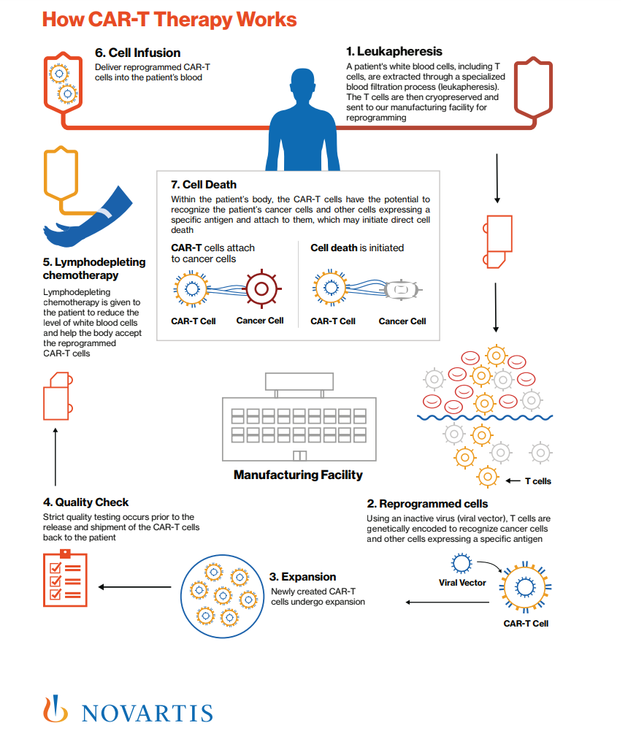

Slide 25
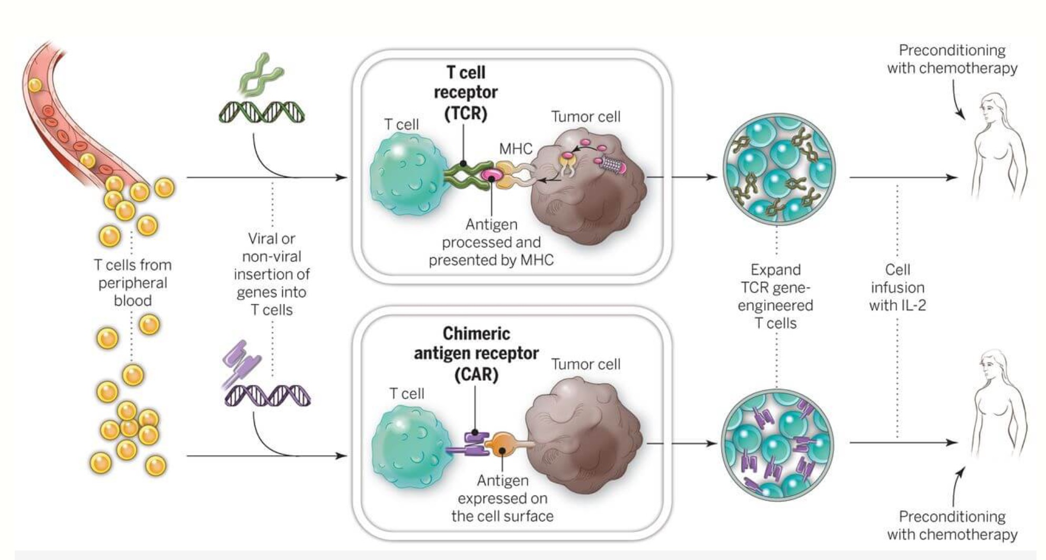

Slide 26
